Slide 1
PROCESSUS SUIVI DELEGUE MISSION LOCALE
21 novembre 2017
Conseiller PE
Conseiller ML
Jeunes de - de 26 ans

Slide 2
Processus suivi délégué ML
Quels jeunes peuvent être orientés en délégation de PPAE aux Missions Locales ?
les jeunes de – de 26 ans qui sont confrontés à des difficultés d’insertion sociale et professionnelle.
L’orientation du conseiller Pôle emploi doit tenir compte des besoins du jeune en s’appuyant sur le cadre posé par le projet local de coopération signé entre l’agence Pôle emploi et la Mission Locale.
La délégation de PPAE reste dans tous les cas à l’initiative du conseiller de pôle emploi.

Slide 3
Processus suivi délégué ML
AUDE
Etape 1 : orientation des jeunes en suivi délégué ML
Conseiller PE

Slide 4
Processus suivi délégué ML
Nouveautés depuis la version 17SI1 du 20 mars 2017
AUDE
DUDE
Modification des codes COT dans AUDE et DUDE
Les conventions de partenariat 2015-2017 signées entre l’Etat, Pôle-emploi et les instances représentatives des Missions locales font disparaître la notion de cotraitance.
Evolution :
le type de suivi délégué « COT » dans AUDE est remplacé par MLO si le demandeur d’emploi est envoyé en suivi délégué vers une Mission locale
Le suivi délégué de type COT ne peut plus être utilisé pour de nouvelles prescriptions

Slide 5
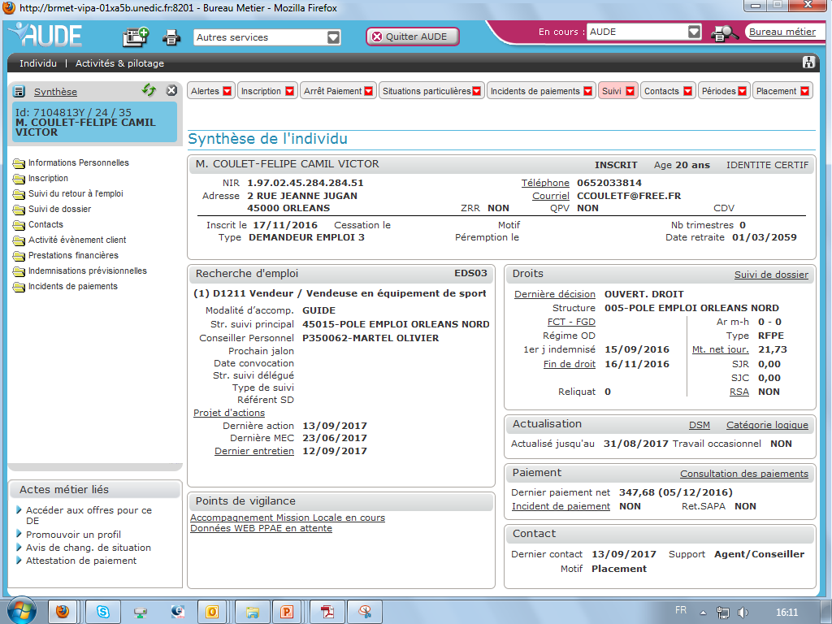
Processus suivi délégué ML
AUDE
Autres évolutions : Affichage de point de vigilance dans la synthèse
Cette évolution vise à éviter les doubles accompagnements des jeunes en renseignant le dossier du demandeur d’emploi bénéficiant d’un dispositif d’accompagnement de la mission locale.
Pôle emploi n’oriente pas un jeune en délégation de PPAE vers la Mission Locale s’il sait que le jeune est déjà accompagné par la mission locale.
1
1

Slide 6
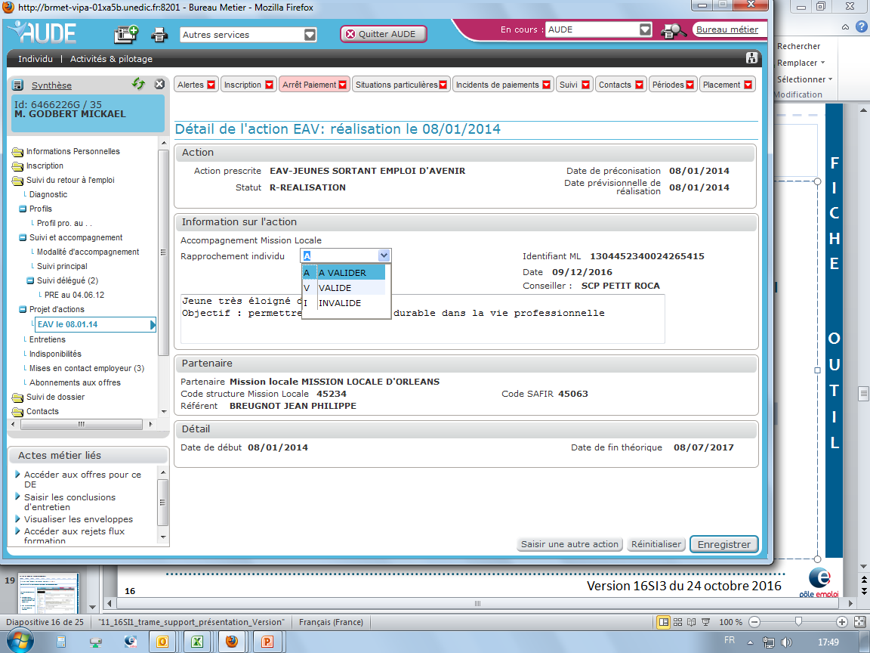
Processus suivi délégué ML
Autres évolutions : Affichage de point de vigilance dans la synthèse
« Accompagnement Mission Locale en cours» : ce point de vigilance est créé lorsque que le DE est déjà accompagné par la ML.
Pas d’action du conseiller Pôle emploi sur ce dossier
DE bascule en situation « Rattaché hors portefeuille »
« Accompagnement Mission Locale à examiner» : ce point de vigilance est créé lorsque que le DE est à priori déjà accompagné par la ML mais les SI n’ont pas réussi à rapprocher les individus
Action du conseiller Pôle emploi sur ce dossier : cliquer sur le point de vigilance et valider ou pas dans projet action
Si validation, le DE bascule en situation « Rattaché hors portefeuille »
1
1
1
La validation ou l’invalidation porte sur le rapprochement des individus entre l’information issue du flux Mission Locale et AUDE (s’agit-il bien du jeune concerné ?) et pas sur la réalisation ou non de l’action.

Slide 7
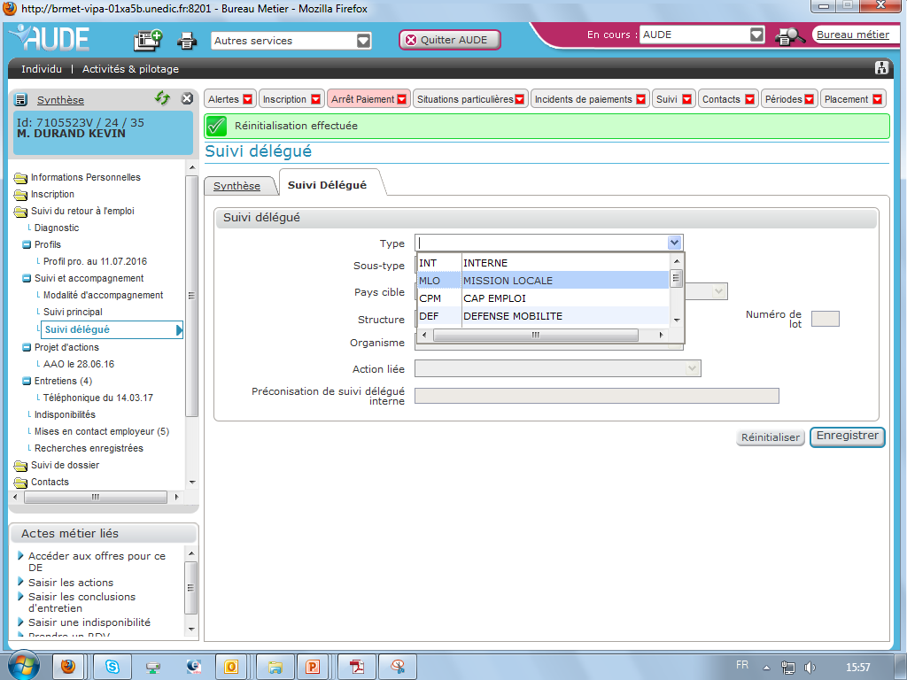
Processus suivi délégué ML
Orientation des demandeurs d’emploi vers la Mission Locale
Si le demandeur d’emploi n’est pas déjà accompagné par la ML :
Les nouveaux types de suivi délégué :
MLO si le DE est envoyé en suivi délégué vers une mission locale
1
1
Le suivi délégué (SD) de type COT ne pourra plus être utilisé pour de nouvelles prescriptions.

Slide 8
Processus suivi délégué ML
Orientations des demandeurs d’emploi vers la Mission Locale
Lors de la saisie du suivi délégué de type MLO, la liste déroulante des structures est contextualisée selon le partenaire.
1
1

Slide 9
Modification des codes COT dans AUDE et DUDE
Orientations des demandeurs d’emploi vers la Mission Locale
Après validation de la saisie, le nouveau code MLO et les actions liées sont affichés dans l’écran « Détail du suivi délégué ».
1
2

Slide 10
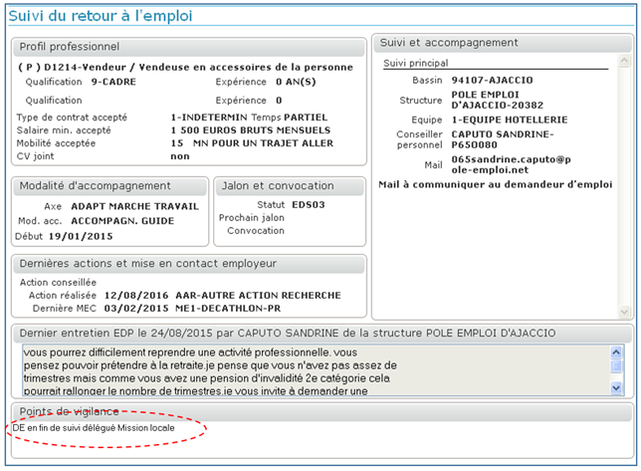
Modification des codes COT dans AUDE et DUDE
Autres évolutions : Affichage de point de vigilance dans la synthèse du « Suivi de Retour à l’Emploi »
Lorsque que le DE est en fin de suivi délégué, un point de vigilance apparait dans la synthèse du retour à l’emploi
1
1

Slide 11
Processus suivi délégué ML
DUDE
Etape 2 : Installation du suivi délégué
RGC de la ML
Conseiller PE

Slide 12
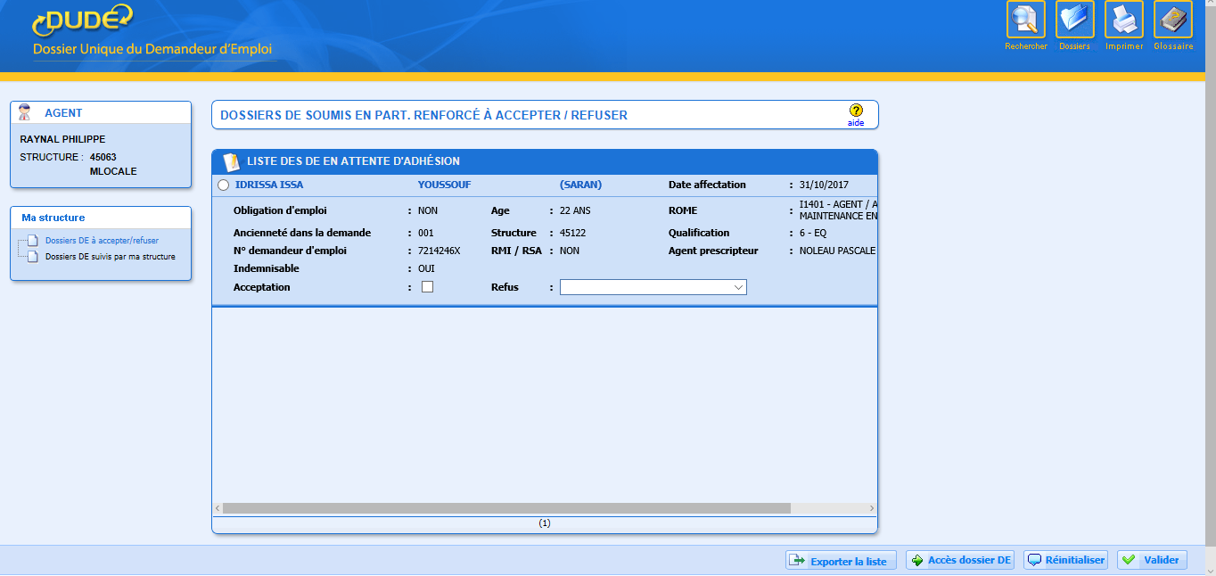
Processus suivi délégué ML
DUDE
DUDE : dans « dossier DE en cotraitance à accepter/refuser »
Accès à la liste des jeunes orientés par PE
Vérification :
Âge
Zone géographique
- Refus de la cotraitance
Si le jeune a 26 ans et plus : motif « public non concerné » ou
Si il est hors zone géographique : motif « autre territoire géographique »
- Sinon acceptation de la cotraitance
Pensez à valider vos actions
RGC de la ML

Slide 13
Processus suivi délégué ML
DUDE
« Dossier DE en cotraitance à accepter/refuser »
RGC de la ML

Slide 14
Modification des codes COT dans AUDE et DUDE
Evolutions DUDE : Modification du libellé du 2ème pavé de l’écran « Accompagnement/Suivi délégué »
Dans l’écran ACCOMPAGNEMENT/SUIVI DÉLEGUÉ,
le libellé « SUIVI DELEGUE COTRAITANT » est remplacé par le libellé « SUIVI DELEGUE PART. RENFORCE »
1
1
Conseiller PE

Slide 15
Processus suivi délégué ML
Portail conseiller : cotraitance

Slide 16
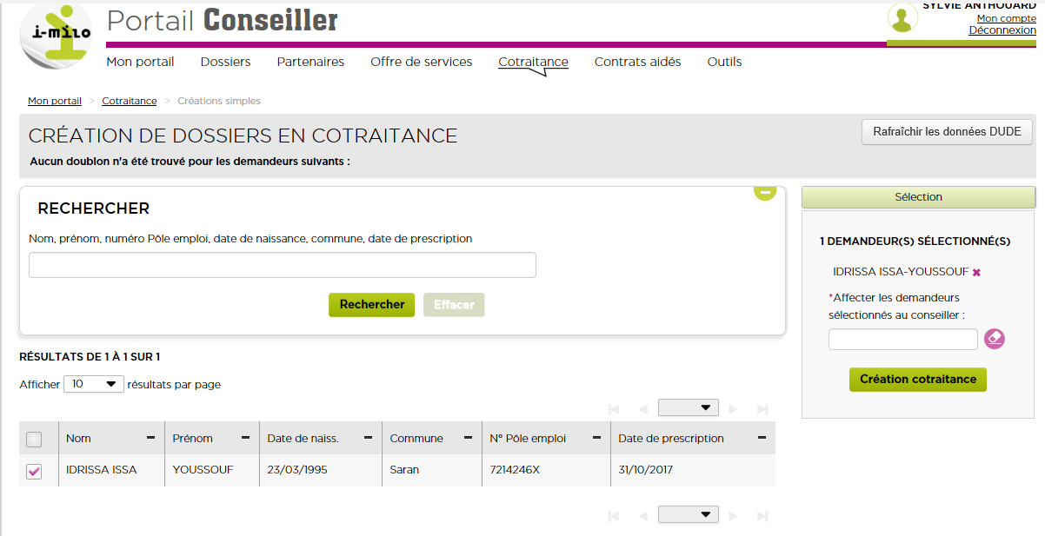
Processus suivi délégué ML
I-milo
Demandeurs non connus
Liste des jeunes envoyés par PE non connus de la ML.
vérifier par la date de naissance si le jeune est réellement non connu de la ML.
Si il est connu mettre à jour le dossier du jeune.
Sélectionner les personnes concernées puis leur affecter un conseiller.

Slide 17
Processus suivi délégué ML
I-milo
Affectation d’un conseiller
Affecter un conseiller à l’ensemble des dossiers sélectionnés.
Valider en cliquant sur création cotraitance : génère un dossier partiel et un dispositif PPAE non initialisé.

Slide 18
Processus suivi délégué ML
I-milo
Rapprochement possible
Liste des jeunes envoyés par PE, connus sur i-milo (national).
Sélectionner le jeune a rapprocher

Slide 19
Processus suivi délégué ML
I-milo
Rapprochement possible
Comparer les informations DUDE
Avec les données i-milo
Si les informations sont identiques : effectuer le rapprochement
Si elles sont différentes affecter un conseiller
Et cliquer sur « ignorer les doublons et créer le dossier »
Cas particuliers, se référer à la fiche utilisateur régionale.

Slide 20
Processus suivi délégué ML
I-milo
Réaffectation

Slide 21
Processus suivi délégué ML
I-milo
Réaffectation
Listes des jeunes envoyés par PE connus de la ML ayant déjà bénéficiés d’une orientation PPAE.
Trois statuts possibles :
Arrêt anticipé : jeune n’ayant pas donné suite à une proposition antérieure de cotraitance.
Fin de cotraitance demandée : jeune ayant déjà bénéficié d’un PPAE clôturé dans i-milo.
En cours : jeune étant actuellement en dispositif PPAE dans i-milo mais pas dans Aude.

Slide 22
Processus suivi délégué ML
I-milo
PPAE non initialisé
Dans le dossier du jeune, onglet dispositif, la date d’entretien d’initialisation correspond à la date d’affectation du jeune par PE.
A compter de cette date la ML a 30 jours pour traiter le dossier :
Convoquer : planification d’un entretien d’initialisation PPAE.
Recevoir
Justifier le dossier
Gérer le dispositif

Slide 23
Processus suivi délégué ML
I-milo
Planification d’un entretien d’initialisation PPAE
VERIFIER QUE LE JEUNE NE SOIT PAS EN ACCOMPAGNEMENT OU DISPOSITIF (PACEA/GJ/IEJ)
Dans le dossier du jeune déclencher un rendez-vous.
Il est obligatoire que la nature du rendez-vous proposé soit de nature « entretien d’initialisation PPAE »
La date d’entretien d’initialisation ne doit pas se situer au-delà de 30 jours après la date d’affectation par PE.
Conseiller ML

Slide 24
Processus suivi délégué ML
I-milo
Convocation à un entretien d’initialisation PPAE
Dans le dossier du jeune, onglet dispositif et parcours, cliquer sur le menu hamburger pour l’édition de la convocation.

Slide 25
Processus suivi délégué ML
I-milo
Suite à l’entretien d’initialisation

Slide 26
Processus suivi délégué ML
I-milo
Présent à convocation
Etapes préalable à la mise en place du dispositif :
Gérer le rendez-vous
Justifier le dossier : la justification du dossier provoque un événement dont la nature doit être obligatoirement de type entretien (individuel, collective ou atelier)

Slide 27
Processus suivi délégué ML
I-milo
Absent convocation
Pour les Absents à convocation
Accéder au suivi des DE en Cotraitance
Demander l’arrêt de la cotraitance

Slide 28
Processus suivi délégué ML
I-milo
Absence Convocation
Le motif de fin de cotraitance : Absence à convocation
En cas de présence au rendez vous d’initialisation PPAE et de refus du dispositif. Par le jeune, motif : abandon du jeune.
Si le jeune est déjà en accompagnement, motif : abandon du jeune.
En attendant de nouveau motif…
Toute demande de fin de cotraitance doit s’effectuer depuis l’onglet cotraitance

Slide 29
Processus suivi délégué ML
DUDE
Etape 3 : sortie du suivi délégué – Traitement des alertes
Conseiller PE

Slide 30
Processus suivi délégué ML
I-milo
Suivi et fin du suivi délégué
Accompagnement du jeune :
Il est principalement individualisé prévoyant une fréquence élevé d’entretien individuel pendant les périodes d’accompagnement à l’emploi . L’accompagnement doit répondre aux besoins du jeune (à minima un entretien tous les deux mois) sauf si le jeune est orienté vers une autre offre de service de la ML (GJ par exemple).
La convocation du jeune au premier entretien peut-être écrite ou orale.
Fin de suivi délégué :
La délégation de PPAE n’a plus de durée maximale.
A la date de son 26ième anniversaire : sortir le jeune de la cotraitance parce que fin automatique dans Aude, motif abandon du jeune.
Radiation PE de plus de 6 mois : sortir le jeune de la cotraitance : motif « radiation pôle emploi »
Une évolution d’i-milo est envisagée pour la fin de 2017 permettant de mettre fin automatiquement au PPAE pour les jeunes atteignant 26 ans et les radiation PE supérieure à 6 mois.
Si plusieurs contacts avec le jeune sont infructueux (téléphonique-mail) et que le dossier de celui-ci passe « en clos en veille », le conseiller Mission Locale l’informe par écrit de sa sortie du PPAE pour abandon.
En cas de reprise d’emploi, la ML accompagne le jeune et met fin à la délégation de PPAE une fois la période d’essai terminée ou à la fin du suivi dans l’emploi.

Slide 31
Processus suivi délégué ML
I-milo
Fin de suivi du dispositif
Dans le menu cotraitance, accéder au « suivi des DE en cotraitance »
Rechercher le jeune concerné.
En cliquant sur le menu vert, « demander l’arrêt de la cotraitance »
Confirmer la fin de la cotraitance en sélectionnant le motif adéquat, puis valider.

Slide 32
Processus suivi délégué ML
DUDE
Etape 3 : sortie du suivi délégué – Traitement des alertes
Quand l’accompagnement démarre et se déroule sans incident, le DE est en suivi délégué et revient en portefeuille au moment du jalon de fin via l’alerte « DE en retour portefeuille ».
En revanche, quand la ML ne peut plus assurer le suivi parce que les conditions ne sont pas remplies, ou suite à un manquement du DE, il met fin à l’accompagnement en précisant le motif et cela génère une alerte spécifique dans AUDE.
Tant que ces alertes ne sont pas traitées en agence, les DE ne sont plus suivis par aucune structure.
Afin de fluidifier la gestion des informations, le conseiller prescripteur ainsi que tous les conseillers de l’agence de suivi du DE peuvent traiter ces alertes.
Le référent de suivi délégué ne peut plus traiter au-delà de son agence.
Conseiller PE

Slide 33
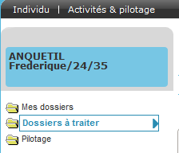
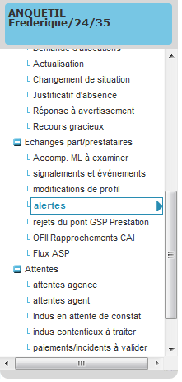
Processus suivi délégué ML
Activités & pilotage
Nœud « dossiers à traiter »
Onglet « échanges part/prestataires
Nœud « alertes »

Slide 34
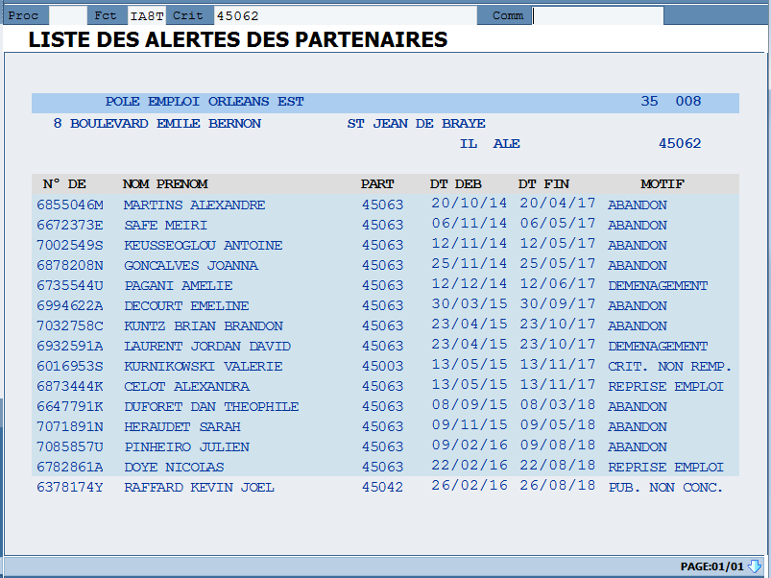
Processus suivi délégué ML
A l’ouverture de la page vierge, entrer le code agence pour afficher les listes
Le nombre de page est affiché à 01/01 mais il peut y en avoir plusieurs.
Cliquer sur la flèche pour dérouler
Repérer le code SAFIR de la structure pour traiter les dossiers qui vous concernent. (listes des codes en annexe)

Slide 35
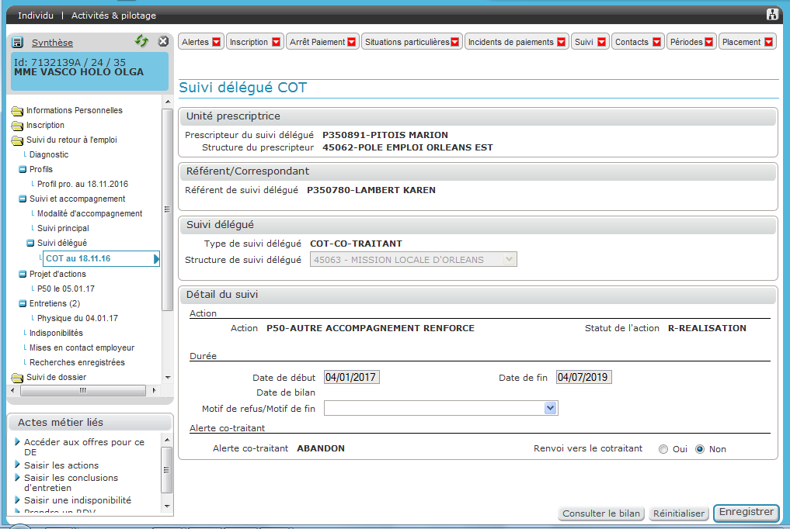
Processus suivi délégué ML
Comment traiter ces alertes ?
Chaque dossier doit être traité individuellement. Il faut pour cela copier l’identifiant et ouvrir le dossier AUDE correspondant, puis accéder à la page du suivi délégué.
En cas d’info contradictoire, on peut renvoyer le DE vers le cotraitant
On retrouve le motif enregistré dans DUDE par le cotraitant

Slide 36
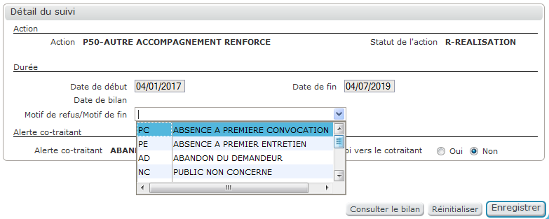
Processus suivi délégué ML
Liste des motifs de non-démarrage ou de fin de suivi :
Absence à première convocation 2e refus d’ORE
Absence à premier entretien Refus d’actualisation du PPAE
Abandon du demandeur Public non concerné
Critère non rempli Reprise d’emploi déclarée
Déménagement
On choisi dans le menu déroulant le motif correspondant à celui déclaré par la structure de suivi délégué et on enregistre.

Slide 37
Processus suivi délégué ML
Et ensuite ?
Le DE revient en portefeuille dans sa modalité d’origine
Son conseiller reprend contact avec le DE pour faire un point sur la situation
La gestion de la liste peut être appliquée sur les cas de manquement (attention au délai de traitement).
Ces alertes n’étant pas datées, il convient de les traiter le plus régulièrement possible, afin que les informations soit cohérentes et que le parcours du DE ne soit pas interrompu.
Dans l’idéal, un jalon pourrait être positionné dans le dossier du DE au moment du traitement, sans quoi son conseiller ne sera pas alerté.
Des dossiers traités permettent une gestion de la liste applicable et génèrent de la satisfaction DE.

